Slide 1
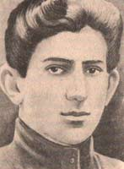
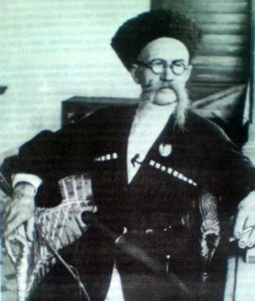
Темæ: Фæрнион Къоста «Хъæбатыр цæргæс».

Slide 2
Стъалы куы атæхы, уæд цас стырдæр вæййы, уыйас ирддæр фæд ныууадзы. Лæг дæр йæ адæмы хсæн, цас кадджындæр уа, уыйас хъуыстгонддæр ном ныууадзы йæ фæстæ.
Чеджемты Æхсар.
Æнамонд адæмы астæу амондджын уæвæн нæй.
Ирон æмбисонд.

Slide 3
Дзырдуат.
Бал группа, партия, отряд
Скæсæн восток
Ныгуылæн запад
Цæгат север
Хуссар юг
Интервент захватчики и оккупанты.
къæмдзæстыг. смущенный, сконфуженный стеснительный, застенчивый

Slide 4
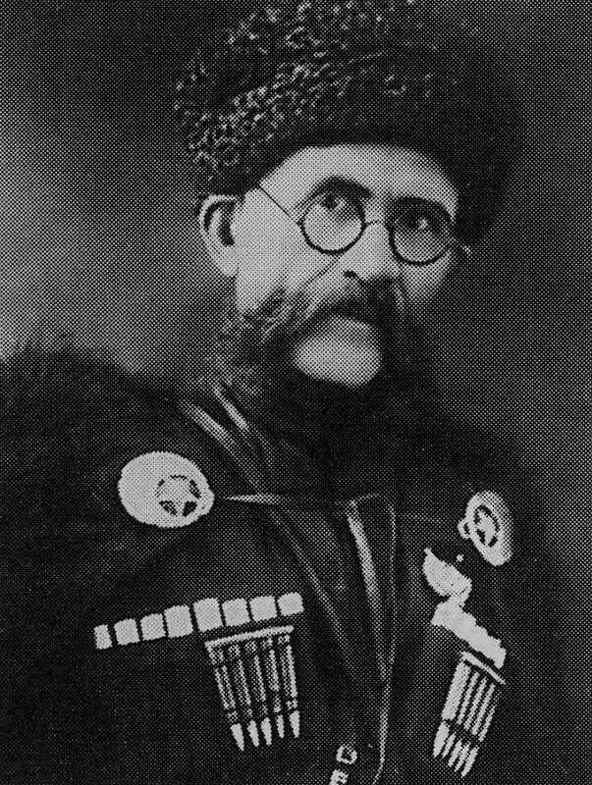

Slide 5
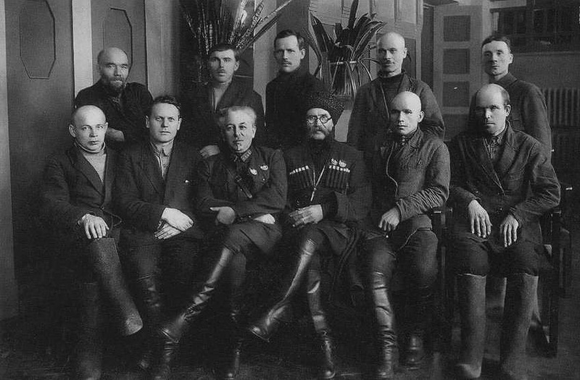

Slide 6
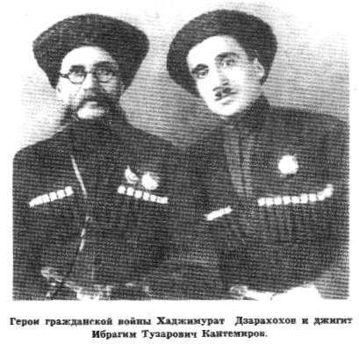

Slide 7
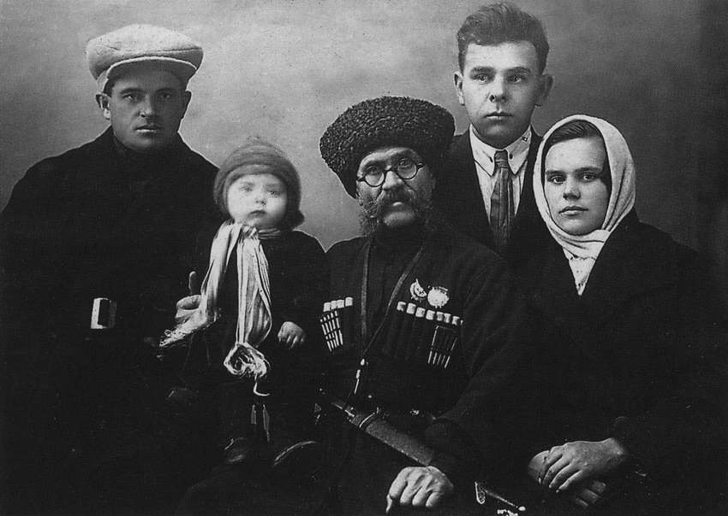

Slide 8
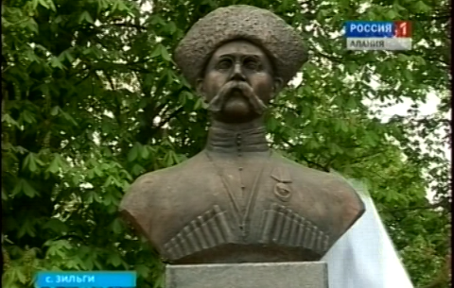
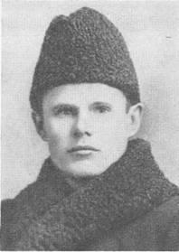

Slide 9
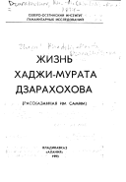

Slide 10
